Slide 1
Ngôn ngữ lập trình C

Slide 2
Thành viên trong nhóm
Lại Huy Trường ( nhóm trưởng )
Nguyễn Quang Hưng
Trịnh Ngọc Trâm
Bùi Hồng Khanh

Slide 3
Nội dung
01
03
02
if else
So sánh if else & switch case
04
switch case
for,while & do while

Slide 4
01
if else

Slide 5
Toán tử if
Câu lệnh if thiếu
Cú pháp
If (biểu thức điều kiện)
Lệnh 1;
If (biểu thức điều kiện)
{ Lệnh 1;
Lệnh 2;
………..
}
Nếu biểu thức điều kiện đúng thì lệnh được thực hiện, nếu sai thì bỏ qua lệnh.

Slide 6
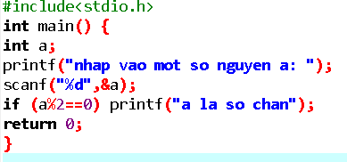
Ví dụ

Slide 7
Câu lệnh if đủ: if…else
Cú pháp
If (biểu thức điều kiện)
{ Lệnh 1;
}
Else
{ Lệnh 2;
}
If (biểu thức điều kiện)
{ Khối lệnh 1;
}
Else
{ Khối lệnh 2;
}

Slide 8
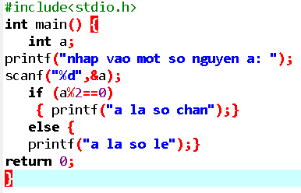
Ví dụ

Slide 9
Câu lệnh if lồng nhau
Cú pháp
If ( biểu thức điều kiện 1)
{
If (biểu thức điều kiện 2)
{ lệnh;
}
}

Slide 10
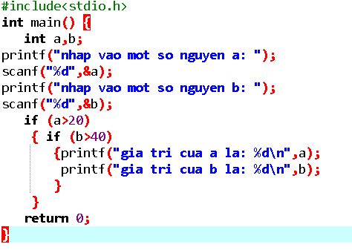
Ví dụ

Slide 11
Toán tử else if
Có dạng if…else if
If (Biểu thức điều kiện 1)
{ Lệnh 1;
}
else if (Biểu thức điều kiện 2)
{ Lệnh 2;
}
else if (Biểu thức điều kiện n-1)
{ lệnh n-1;
}
Else
{ Lệnh n;
}
Hoạt động
Nếu biểu thức điều kiện I đúng thì thực hiện lệnh thứ i (i=1..n-1)
Nếu xét đến biểu thức điều kiện n -1 sai thì thực hiện lệnh n
Cú pháp

Slide 12
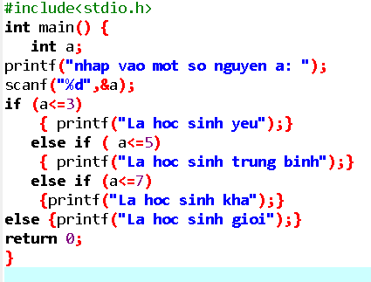
Ví dụ

Slide 13
02
switch case

Slide 14
Định nghĩa
switch case là một cấu trúc điều khiển và rẽ nhánh hoàn toàn có thể thay thế được cấu trúc if else

Slide 15
Cú pháp
switch (biến/biểu thức){
case giá trị 1: câu lệnh 1;
break;
case giá trị 2: câu lệnh 2;
break;
…
case giá trị n: câu lệnh n;
break;
[default: câu lệnh n;]
}

Slide 16
Sơ đồ khối
begin
Đ
<Lệnh 1>
Break;
<Biến/BT>
= <GT1>
S
Đ
<Lệnh 2>
Break;
<Biến/BT>
= <GT2>
S
<Lệnh n>
end

Slide 17

Hoạt động
Đầu tiên, máy sẽ kiểm tra biến/biểu thức=giá trị 1.
Nếu đúng thì thực hiện các lệnh nằm trong case đó và gặp lệnh break thì thoát ngay khỏi switch, bỏ qua các case còn lại.
Nếu sai thì kiểm tra biến/biểu thức=giá trị 2…
Tương tự cho đến giá trị n.
Nếu biến/biểu thức không bằng với bất kỳ giá trị nào trong giá trị 1, giá trị 2,…,giá trị n thì câu lệnh n sẽ được thực hiện nếu có thành phần default.

Slide 18
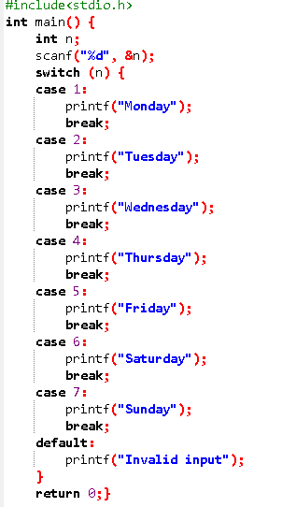
Ví dụ

Slide 19
Công dụng
Giúp code dễ viết và dễ đọc hơn
Có hiệu năng tốt hơn so với if else
Nên sử dụng switch case trong bài toán mul-ti choice, biểu thức điều kiện tính toán phức tạp nhưng phải có giá trị nguyên.

Slide 20
Câu lệnh switch có thể lồng nhau
switch (a)
{
case 1 : printf(“Thu hai”); break;
case 2 : switch (b)
{
case 1 : printf(“troi nang”); break;
case 2 : printf(“nhieu may”); break;
} break;
case 3 : printf(“thu ba”); break;
default : printf(“Khong co thong tin”);
}

Slide 21
03
So sánh if else & switch case

Slide 22
 | If else | Switch case
 | If else là một cấu trúc điều khiển thực thi một khối câu lệnh nếu điều kiện là đúng và thực thi khối tùy chọn nếu điều kiện sai. | Câu lệnh switch là một loại cơ chế điều khiển lựa chọn được sử dụng để cho phép giá trị của một biến hoặc biểu thức thay đổi luồng điều khiển thực hiện chương trình thông qua một nhánh nhiều đường.
Chấp hành | Trong if else, khối if hoặc khối else thực thi tùy thuộc vào biểu thức được đánh giá. | Công tắc thực hiện hết trường hợp này đến trường hợp khác cho đến khi đạt đến ngắt hoặc cho đến khi kết thúc công tắc.
Đánh giá | Câu lệnh if đánh giá, số nguyên, ký tự, số dấu phẩy động hoặc kiểu Boolean. | Câu lệnh switch đánh giá các ký tự và số nguyên.
Thực thi mặc định | Nếu điều kiện của khối if là false, các câu lệnh bên trong khối else sẽ thực thi. | Trong switch, nếu không có câu lệnh trường hợp nào khớp, các câu lệnh mặc định sẽ thực thi.
Thử nghiệm | Nếu khác kiểm tra sự bình đẳng và biểu thức logic. | Công tắc kiểm tra sự bình đẳng.

Slide 23
04
for,while & do while

Slide 24
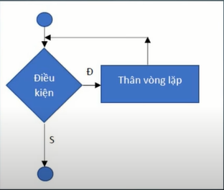
Sơ đồ khối của vòng lặp

Slide 25
Định nghĩa
for
For loop là một cấu trúc điều khiển lặp lại cho phép bạn viết một cách hiệu quả một vòng lặp mà cần phải thực hiện một số cụ thể.

Slide 26
Cú pháp
for ( init; condition; increment )
{
statement(s);
}

Slide 27
Hoạt động
Câu lệnh lặp sẽ thực hiện câu lệnh nhiều lần, mỗi lần là một vòng lặp. Số vòng lặp là biết trước và bằng giá trị cuối - giá trị đầu+1. Khi thực hiện, ban đầu biến đếm sẽ nhận giá trị đầu, sau mỗi vòng lặp, biến đếm được tự động tăng thêm 1 đơn vị cho đến khi bằng giá trị cuối.

Slide 28
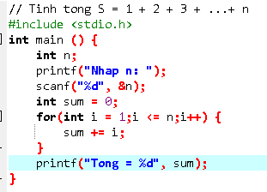
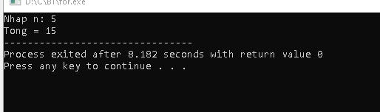
Ví dụ

Slide 29
Cấu trúc
while(condition)
{
statement(s);
}
while

Slide 30
Hoạt động
Vòng lặp lại trong khi điều kiện là đúng. Khi điều kiện trở thành sai, điều khiển chương trình sẽ chuyển đến dòng ngay sau vòng lặp.

Slide 31
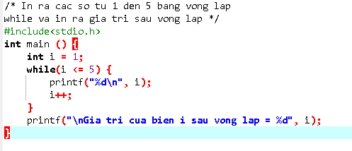
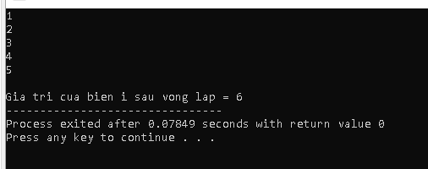
Ví dụ

Slide 32
Cấu trúc
do {
statement(s);
} while( condition );
Do…while

Slide 33
Hoạt động
Thực thi dòng lệnh trong do while trước. Sau đó, kiểm tra <điều kiện lặp>, nếu <điều kiện lặp> đúng (true) thì thực thi dòng lệnh trong do while lần nữa.
Quá trình kiểm tra <điều kiện lặp> và thực thi dòng lệnh trong do while sẽ chấm dứt cho đến khi <điều kiện lặp> sai (false). Tức là, nếu bất cứ khi nào <điều kiện lặp> sai (false) thì vòng lặp do while sẽ chấm dứt.

Slide 34
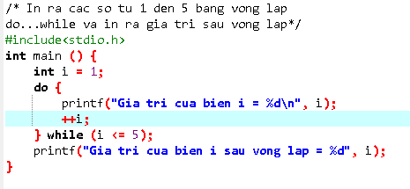
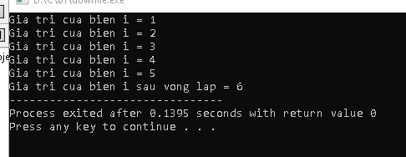
Ví dụ

Slide 35
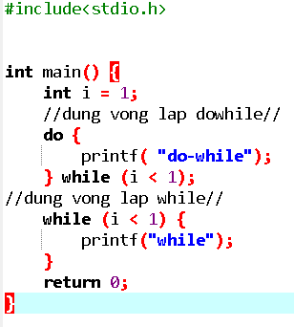
Phân biệt while và do…while

Slide 36
THANK YOU FOR LISTENING

